Slide 1
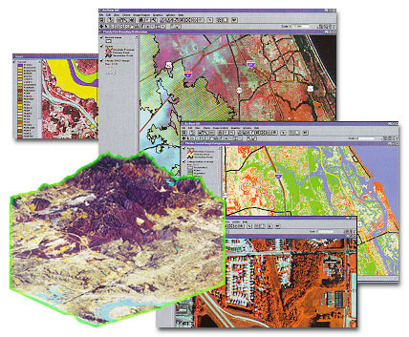
ระบบสารสนเทศภูมิศาสตร์
Geographic Information System
บทที่ 3
ลักษณะและโครงสร้างของข้อมูลในระบบสารสนเทศภูมิศาสตร์

Slide 2
ลักษณะของข้อมูลในระบบสารสนเทศภูมิศาสตร์
การกำหนดตำแหน่งดังกล่าวนั้นสามารถทำได้ 2 วิธีหลัก ๆ ดังนี้
1. ข้อมูลเชิงพื้นที่ (Spatial Data)
ข้อมูลที่สามารถอ้างอิงกับตำแหน่งทางภูมิศาสตร์
(Geo—referenced) ทางภาคพื้นดิน
มีการแสดงผลในรูปแบบของภาพหรือสัญลักษณ์
2. ข้อมูลเชิงลักษณะหรือข้อมูลเชิงบรรยาย (Attribute Data)
ข้อมูลที่ใช้อธิบายคุณลักษณะต่าง ๆ ในพื้นที่นั้น
มีการแสดงผลในรูปแบบของตารางฐานข้อมูล

Slide 3
1. ข้อมูลเชิงพื้นที่ (Spatial Data)
การกำหนดตำแหน่งเชิงพื้นที่สามารถทำได้ 2 วิธีหลัก ๆ ดังนี้
1. การกำหนดตำแหน่งแบบสัมบูรณ์ (Absolute location)
การกำหนดตำแหน่งด้วย ระบบพิกัด เช่นระบบพิกัดภูมิศาสตร์ (latitude / longitude) ระบบพิกัดกริด เช่น ระบบพิกัดยูทีเอ็ม (UTM : Indian 1975 / WGS 84)
2. การกำหนดตำแหน่งแบบสัมพัทธ์ (Relative location)
การกำหนดตำแหน่งโดยใช้ การอ้างอิง เช่น ของสิ่งนั้นอยู่ใกล้กับ หรือ อยู่อยู่ติดกับ อยู่ทางซ้ายหรืออยู่ทางขวา อยู่ภายใน หรือ อยู่ข้างนอก เป็นต้น

Slide 4
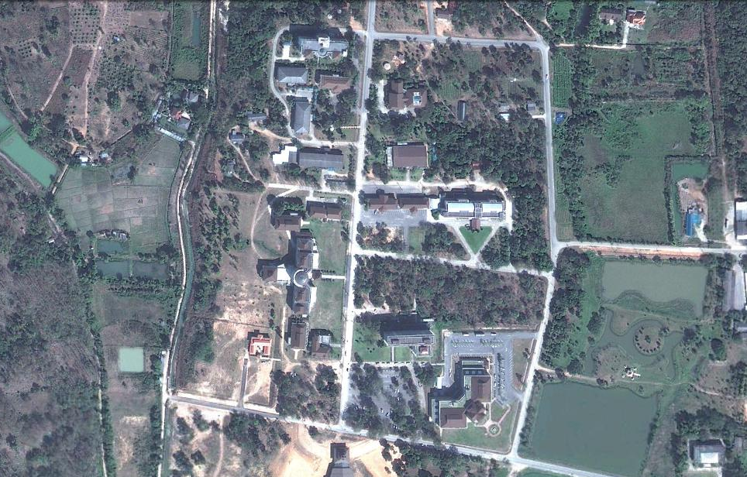
1. ข้อมูลเชิงพื้นที่ (Spatial Data)
1.ที่ตั้งสัมบูรณ์
ละติจูด
19 องศา 59 ลิปดา 10 ฟิลิปดา
ลองจิจูด
90 องศา 50 ลิปดา 41 ฟิลิปดา
2.ที่ตั้งสัมพัทธ์
ทิศเหนือ.......................
ทิศใต้............................
ทิศตะวันออก................
ทิศตะวันตก..................

Slide 5
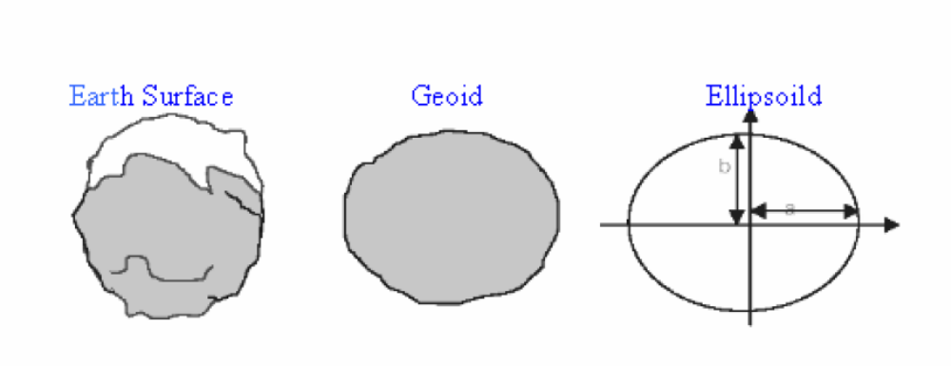
1. ข้อมูลเชิงพื้นที่ (Spatial Data)
รูปทรงสัณฐานของโลก

Slide 6
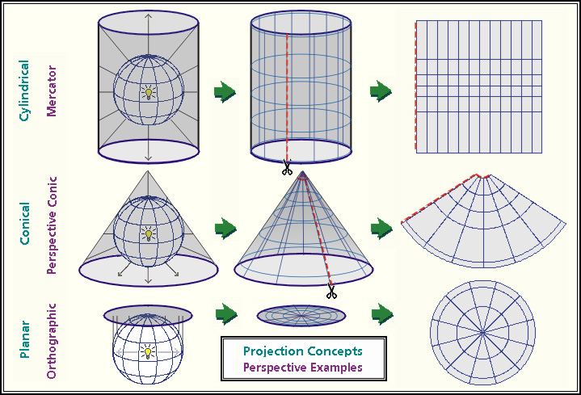
เส้นโครงแผนที่
ทรงกระบอกสัมผัส
ทรงกรวยสัมผัส
ระนาบสัมผัส

Slide 7
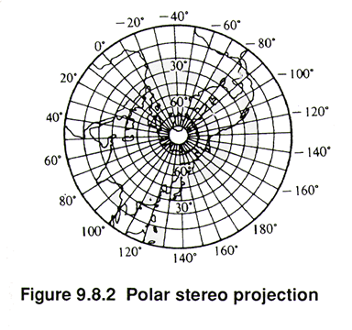
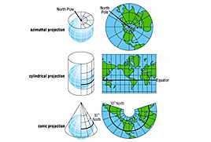
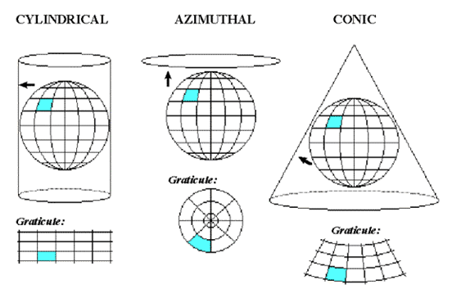
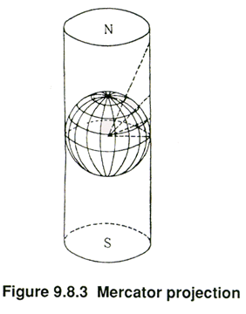

Slide 8
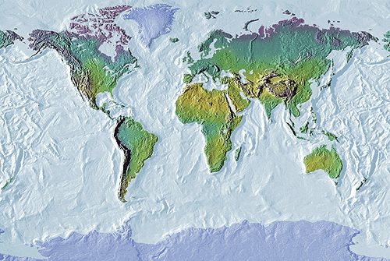

Slide 9
หมุดหลักฐานแนวยืนและแนวราบ
หมุดหลักฐานแนวราบ ที่อินเดีย
หมุดหลักฐานแนวยืน ที่เกาะหลัก จังหวัดประจวบคีรีขันธ์
ระบบพิกัด UTM
โดยทั่วไปในการใช้แผนที่หาตำแหน่งพิกัดต่างๆ ระบบพิกัดที่ใช้โดยมากจะเป็น ระบบพิกัด UTM เพราะง่ายต่อการค้นหาและคำนวณเนื่องจากมีหน่วยเป็นเมตร กำหนดโซนออกเป็น 60 (โซนละ 6 องศา) เริ่มนับจากซ้ายไปขวา ประเทศไทยจะตกอยู่ในโซนที่ 47 (เกือบทั้งหมดของประเทศ) และ 48 (ภาคอีสานบางส่วน) โดยค่าพิกัดจะมีค่าออกจากจุดศูนย์สมมติ (ศูนย์องศา)

Slide 10
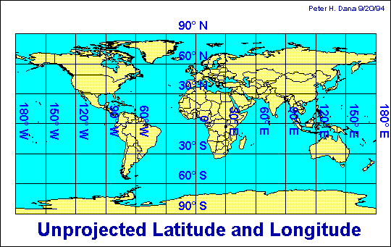
1. ข้อมูลเชิงพื้นที่ (Spatial Data)

Slide 11
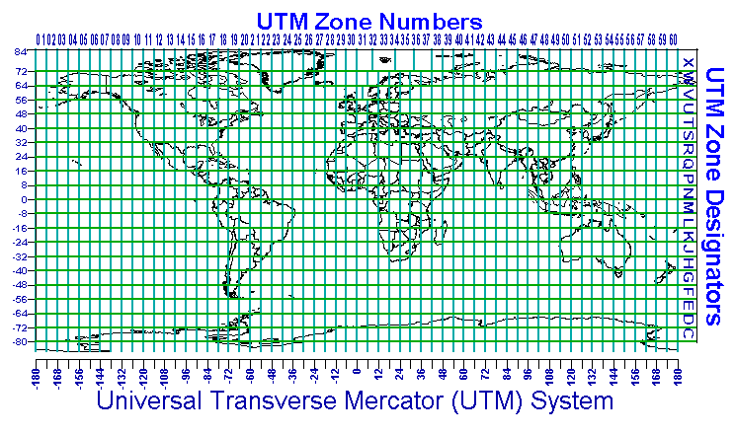
1. ข้อมูลเชิงพื้นที่ (Spatial Data)

Slide 12
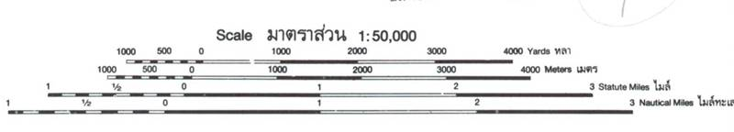
1. ข้อมูลเชิงพื้นที่ (Spatial Data)
มาตราส่วน แบ่งออกเป็น 3 ประเภท
1. มาตราส่วนเศษส่วน
2. มาตราส่วนบรรทัด
3. มาตราส่วนคำพูด
การคำนวณ หามาตราส่วนจากแผนที่ หาระยะทาง จากแผนที่ หาพื้นที่จากแผนที่
1 ซม. = 500 เมตร

Slide 13
1. ข้อมูลเชิงพื้นที่ (Spatial Data)
1.1 Raster or grid representation
  ประกอบด้วยชุดของ Grid หรือ pixel (picture element cell)
  เป็นข้อมูลที่อยู่บนพิกัดรูปตารางแถวนอนและแถวตั้ง
  แต่ละ cell อ้างอิงโดยแถวและสดมภ์
  ภายใน grid cell จะมีตัวเลขหรือภาพข้อมูล Raster
1.2 Vector representation
  แสดงด้วย จุด เส้น หรือรูปหลายเหลี่ยม
  ข้อมูลประกอบด้วยจุดพิกัดทางแนวราบ (X,Y) และ/หรือ แนวดิ่ง (Z) หรือ Cartesian Coordinate System

Slide 14
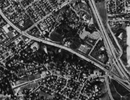
1. ข้อมูลเชิงพื้นที่ (Spatial Data)
Vector Format
Raster Format

Slide 15
1.1 โครงสร้างข้อมูลแบบเวกเตอร์ (Vector)
เก็บข้อมูลในรูปแบบของ
ข้อมูลเชิงเส้น (Vector)
ข้อมูลแต่ละเส้นมีตำแหน่ง
ค่าพิกัดของจุดต่างๆ
เหมาะสำหรับการวิเคราะห์ ข้อมูลเชิงเครือข่าย (Network Analysis)
X1 ,Y1
X2 ,Y2
X3 ,Y3
X5 ,Y5
X4 ,Y4
X6 ,Y6

Slide 16
1.1 โครงสร้างข้อมูลแบบเวกเตอร์ (Vector)
Point Feature
ตำแหน่งพิกัดที่ไม่มีขนาดและทิศทาง
Line Feature
มีระยะและทิศทางระหว่างจุดเริ่มต้นไปยัง
จุดสิ้นสุดแต่ไม่มีความกว้าง
Polygon Feature
มีระยะและทิศทางระหว่างจุดเริ่มต้นและ
จุดสิ้นสุดประกอบกันเป็นรูปหลายเหลี่ยมมี ขนาดพื้นที่ (Area) และเส้นรอบรูป (Perimeter)

Slide 17



Vector Format: Point
POINT
Node
X3,Y3
Node
X2,Y2
Node
X1,Y1

Slide 18
Vector Format: Line
Line
Vertex
X2,Y2
Node
X3,Y3
Node
X1,Y1
Length = 15.26

Slide 19
Vector Format: Polygon
POLYGON
Coord.
x1,y1
x2,y2
x3,y3
x4,y4
xN,yN
Perimeter
L
Area
A

Slide 20
Combined Feature Types on Map
POINT
Line
POLYGON

Slide 21
1.2 โครงสร้างข้อมูลแบบราสเตอร์ (Raster)
เก็บข้อมูลในรูปแบบของ
ข้อมูลเชิงจุด (Cell-based) ในตารางกริต (GRID)
แต่ละช่องใช้เก็บค่าของ
ข้อมูลเรียกว่า Pixel
เหมาะสำหรับการวิเคราะห์ ข้อมูลเชิงพื้นที่ (Spatial Analysis)
X, Y

Slide 22



เปรียบเทียบโครงสร้างข้อมูลทั้งสองแบบ
สถานที่สำคัญ
ถนน
แหล่งน้ำและอาคาร
GIS Features on Real World Aerial Photo

Slide 23
เปรียบเทียบโครงสร้างข้อมูลทั้งสองแบบ
ข้อมูลทั้งสองรูปแบบสามารถแปลงไปมาได้
Raster
Vector

Slide 24
2. ข้อมูลเชิงบรรยาย (Attribute Data)
2.1 Nominal Level
เป็นระดับที่มีการวัดข้อมูลอย่างหยาบๆ โดยจะกำหนดตัวเลขหรือสัญลักษณ์ เพื่อจำแนกลักษณะของสิ่งต่างๆ เท่านั้น
เช่น การใช้ประโยชน์ที่ดินแทนค่าโดยตัวเลขเช่น
1 = ป่าไม้
2 = ทุ่งหญ้า
3 = แหล่งน้ำ
ค่าเหล่านี้ไม่สามารถทำการเปรียบเทียบกันได้ในแง่ของค่าตัวเลข

Slide 25
2. ข้อมูลเชิงบรรยาย (Attribute Data)
2.1 Ordinal Level หรือ Ranking Level
เป็นการเปรียบเทียบลักษณะว่ามีขนาดเล็ก/ใหญ่กว่า หรือเท่ากัน
เช่น การให้สัญลักษณะแทนลักษณะของถนน
1 = ถนนสายเอเซีย
2 = ถนน 2 เลน
3 = ถนนทางลูกรัง
อาจจะบ่งบอกถึงความสำคัญว่า 1 สำคัญกว่า 2 แต่บอกไม่ได้ว่าสำคัญกว่าเป็นปริมาณเท่าใด

Slide 26
2. ข้อมูลเชิงบรรยาย (Attribute Data)
2.1 Interval - Ratio Level
เป็นการพิจารณาถึงความสัมพันธ์ในระหว่างแต่ละปัจจัยของ Ordinal Level ว่ามีความแตกต่างกันมากน้อยเพียงใด
เช่น
  พื้นที่ป่าไม้มีขนาดใหญ่กว่าพื้นที่ทุ่งหญ้า 2 เท่า
  เส้นชั้นความสูงที่ระดับ 500 เมตร สูงกว่าที่ระดับ 400 เมตร
อยู่ 100 เมตร เป็นต้น

Slide 27
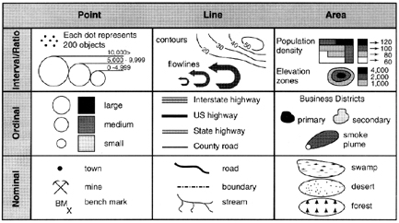
2. ข้อมูลเชิงบรรยาย (Attribute Data)

Slide 28

การเชื่อมโยงระหว่างข้อมูล Spatial และ Attribute
Related
Spatial Data
Attribute Data

Slide 29
GIS DATA
พื้นที่ = 204.56 ตร.กม.
ประชากร = 20,000 คน
พื้นที่เพาะปลูก = นาข้าว
:
:
:
Spatial or Graphic
Attribute

Slide 30
GIS Data = Graphics + Attributes
Feature
Examples
Graphic Data
Attribute Data
- เสา
- อาคาร
- หมู่บ้าน
- ความสูงของเสา
- หอพัก/ร้านค้า/Office
- ชื่อหมู่บ้าน
จุด
Point
เส้น
Line
- ถนน
- สายไฟ
- ประเภทของถนน
- ขนาดของสายไฟ
พื้นที่
Polygon
- เขตอำเภอ
- ป่าไม้
- จำนวนประชากร
- ประเภทของป่าไม้

Slide 31
ประเภทของข้อมูลเชิงบรรยาย
1. นามบัญญัติ (Nominal)
เป็นคุณลักษณะที่บ่งบอกถึงความแตกต่าง ของสิ่งต่าง ๆ อย่างคร่าวๆ เช่น รหัสประจำตัวประชาชน หมายเลขโทรศัพท์ เป็นต้น ซึ่งข้อมูลนี้จะไม่สามารถนำมาจัดเรียงอันดับ คำนวณค่าทางคณิตศาสตร์ได้
2. จำนวนเชิงอันดับที่ (Ordinal)
เป็นคุณลักษณะที่บ่งบอกถึงอันดับหรือการจัดอันดับ แต่ไม่สามารถนำมาคำนวณทางคณิตศาสตร์ได้ เช่น ถนนสายหลัก ถนนสายรอง (บอกได้แต่เพียงว่าถนนสายหลักมีขนาดใหญ่กว่าถนนสายรองแต่บอกไม่ได้ว่าใหญ่กว่าเท่าไร)

Slide 32
ประเภทของข้อมูลเชิงบรรยาย (ต่อ)
3. ช่วง (Interval)
เป็นคุณลักษณะที่บ่งบอกถึงช่วงหรือระยะที่ห่างเท่า ๆ กัน แต่ไม่มีจุดอ้างอิงสัมบูรณ์ ทำให้ข้อมูลนี้สามารถนำมาหาความแตกต่างทางคณิตศาสตร์ (ลบกันได้) เช่น 32 อุณหภูมิ 30 องศาร้อนกว่าอุณหภูมิ 10 องศาอยู่ 20 องศา (30 -10 = 20 ) แต่ไม่สามารถบอกได้ว่า 30 องศาร้อนกว่าอุณหภูมิ 10 องศา อยู่ 3 เท่า
4. อัตราส่วน (Ratio)
เป็นคุณลักษณะที่บ่งบอกถึงช่วงหรือระยะห่าง มีจุดอ้างอิงสัมบูรณ์ทำให้สามารถนำมาหาความสัมพันธ์ทางคณิตศาสตร์ (บวก ลบ คูณ หารได้) เช่น น้ำหนัก 100กิโลกรัม หนักกว่า 25 กิโลกรัม อยู่ 4 เท่า ( 100 / 25 = 4 ) เป็นต้น

